Slide 1
Правила заполнения бланков ОГЭ-9

Slide 2
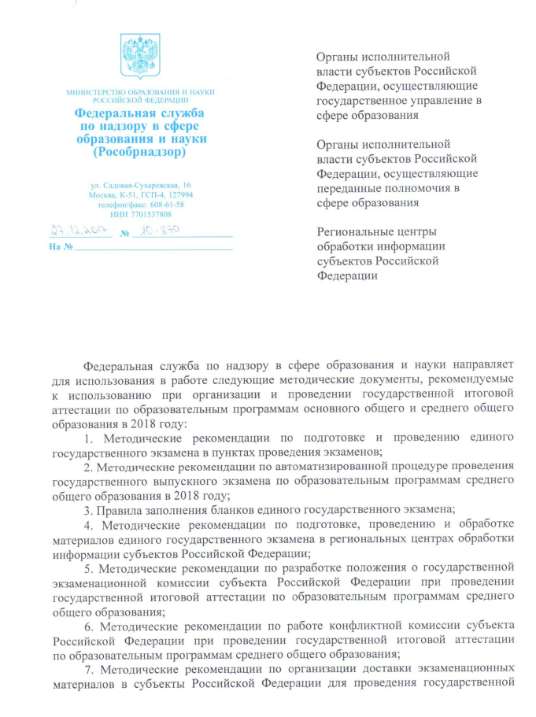
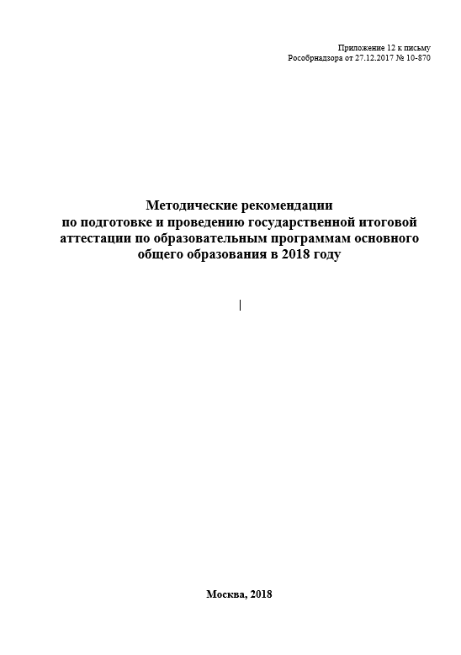
Основополагающие документы
п. 9 приложения № 12 к письму Рособрнадзора от 27.12.2017 № 10-870

Slide 3
Образы бланков

Slide 4
Образы бланков

Slide 5
Образы бланков

Slide 6
Образы бланков

Slide 7
Бланк ответов №1

Slide 8
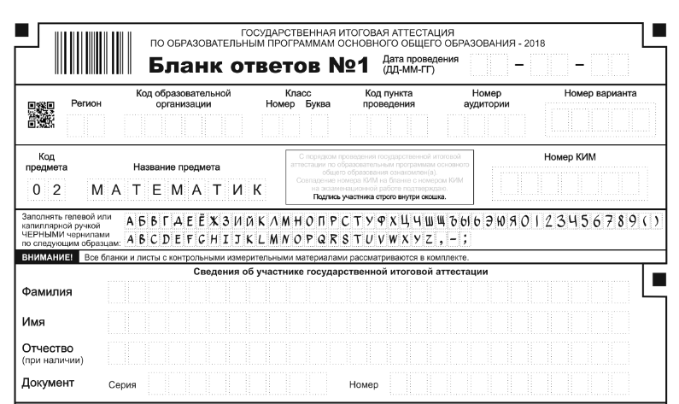
Бланк ответов №1

Slide 9
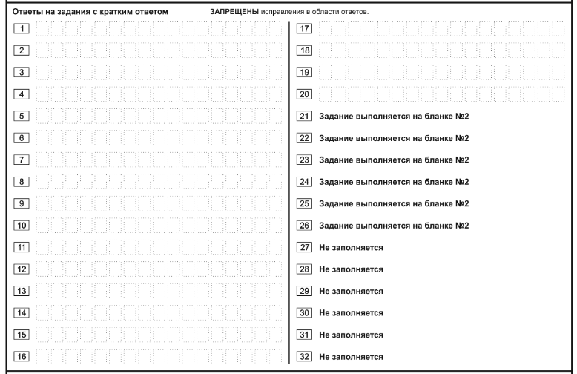
Бланк ответов №1
А Т О М
- 1 3 7 , 5
Краткий ответ записывается слева
направо от номера задания, начиная
с первой позиции. Каждый символ
записывается в отдельную ячейку.

Slide 10
Бланк ответов №1
2 0
В случае если в области замены ошибочных ответов на задания с кратким ответом будет заполнено поле для номера задания, а новый ответ не внесен, то для оценивания будет использоваться пустой ответ (т.е. задание будет засчитано невыполненным). Поэтому, в случае неправильного указания номера задания в области замены ошибочных ответов, неправильный номер задания следует зачеркнуть.

Slide 11
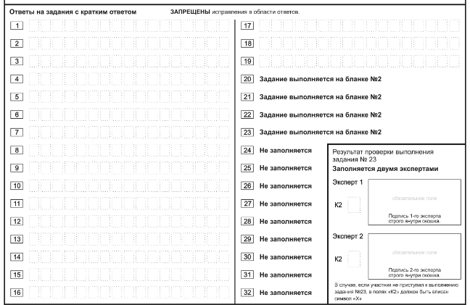
Бланк ответов №1
Дополнительные материалы по данной теме

Slide 12
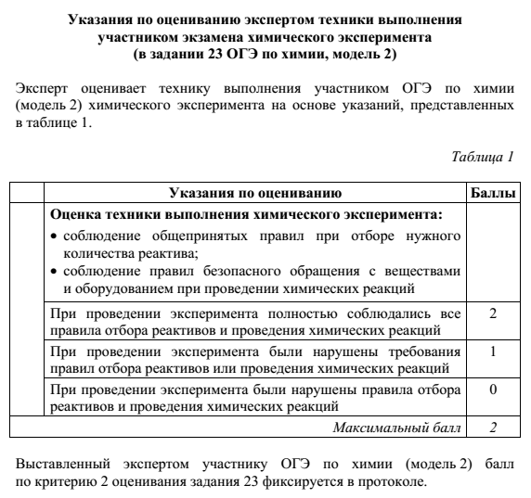

Slide 13
Бланк ответов №2
Регистрационная часть бланка участником не заполняется. Она заполнена типографическим способом.
БО № 2 двухсторонний.

Slide 14
Дополнительный Бланк ответов №2
Выдается по просьбе участника при заполнении обеих сторон БО №2.
В ДБО №2 организатор обязан указать номер листа бланка, начиная с номера «2».
Поля «Код предмета», «Название предмета» заполняет участник.
Полня «Лист №», «Номер варианта», «Номер КИМ» заполняет ОРГАНИЗАТОР

Slide 15
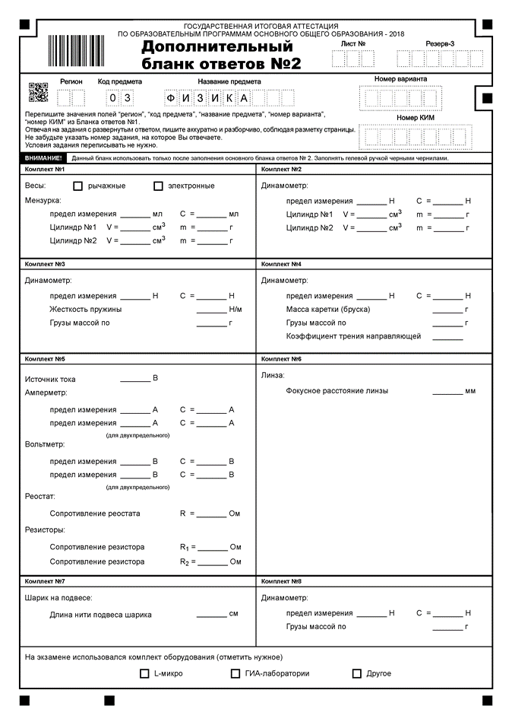
Дополнительный Бланк ответов №2
Поля «Регион», «Код предмета», «Название предмета», «Номер варианта», «Номер КИМ» заполнены типографическим способом и участником не заполняются.
Поле «Лист №» заполняет организатор.

Slide 16
БЛАГОДАРЮ ЗА ВНИМАНИЕ

